Slide 1
Aplikasi Catering Berbasis Android dan WEB “Java Catering”

Slide 2
Nama Kelompok
01
Linggar Maretva Cendani
24060117120031
02
Hanif Ramadhani
24060117120010
03
Jordy Kristianata
24060117130057
04
Muhammad Rizky Ardani
24060117140067
05
Nugroho Arifianto
24060117140076

Slide 3

Latar Belakang

Slide 4

Katering merupakan usaha penyedia makanan , namun dalam jumlah porsi yang banyak. Dalam Universitas, terdapat banyak kegiatan mahasiswa yang memerlukan makanan dalam jumlah banyak. Atas dasar inisiatif sendiri, kami memiliki inovasi untuk membuat aplikasi Java Catering dengan tujuan untuk memberikan pelayanan yang mudah dan tepat.

Slide 5
Gambaran Umum Rencana Usaha

Slide 6
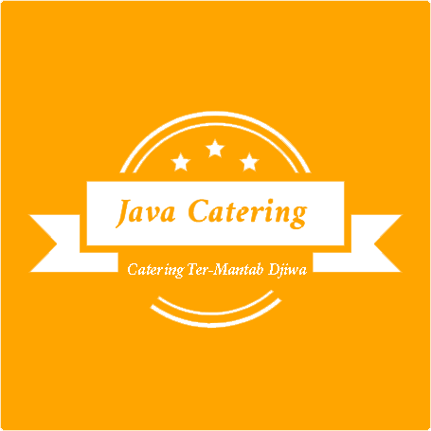
Deskripsi Produk
Java Catering merupakan usaha katering berbasis website dan aplikasi mobile, dimana customer dapat memesan makanan melalui website maupun aplikasi mobile yang kami sediakan dengan cepat dan mudah.
Kelebihan Java Catering adalah menawarkan pemesanan dalam jumlah banyak maupun satu porsi, menerima custom menu dari customer.
Selain itu, ada juga fitur pendaftaran juru masak, sehingga bisa menambah lapangan pekerjaan.

Slide 7
Kondisi Umum Lingkungan
Tren digital di Indonesia meningkat, pengguna internet dan ponsel semakin bertambah, transaksi online pun juga sudah menjadi hal biasa, oleh karena itu Java Catering yang berbasis WEB dan Android dapat diterima dengan mudah.
Kebutuhan para aktivis yang hampir tiap minggu mengadakan kegiatan sangat cocok sebagai target pasar utama Java Catering. Kebutuhan konsumsi dapat kami sediakan berupa snack maupun makanan berat. Kendati menunjukkan kebutuhan pasar yang tinggi, usaha jasa seperti Java Catering yang berbasis aplikasi terbilang langka di Indonesia.

Slide 8
Aspek Rencana Pemasaran Produk
Rencana pemasaran Java Catering dilakukan dengan cara rutin upload setiap saat dengan strategi viral content, serta beberapa promo – promo yang diadakan tiap bulan.
Metode pemasaran untuk masing-masing platform tersebut berbeda-beda, menyesuaikan dengan pola perilaku konsumen pada platform tersebut.
Promosi yang dilakukan bukan hanya melalui media sosial, tetapi juga melakukan interaksi langsung kepada customer yaitu dengan cara promosi dari mulut ke mulut

Slide 9
Analisis Usaha
Java Catering merupakan usaha yang baru dibangun, sehingga langkah awal yang perlu dilakukan adalah menarik customer sebanyak mungkin dengan memberikan promo kepada organisasi-organisasi mahasiswa yang ada
Kami mengalokasikan dana untuk kepentingan promosi sebesar Rp 150.000 dan Rp 400.000 untuk pemberian promo pada bulan pertama.
Selanjutnya, kami menitikberatkan ketika launching aplikasi dan website yaitu pada bulan ketiga dengan memberikan promo besar-besaran dengan alokasi dana Rp 200.000 untuk iklan dan Rp 800.000 untuk pemberian promo.

Slide 10
Rencana Target Bulanan
 | Jumlah produksi Bulan ke-
Jenis | 1 | 2 | 3 | 4 | 5
Makanan | 100 porsi | 200 porsi | 350 porsi | 500 porsi | 650 porsi
Snack | 200 buah | 300 buah | 450 buah | 600 buah | 750 buah
Harga Produksi (Rp) | 860.000 | 1.640.000 | 2.810.000 | 3.980.000 | 5.150.000
Harga Jual (Rp) | 1.300.000 | 2.450.000 | 4.175.000 | 5.900.000 | 7.625.000
Profit (Rp) | 440.000 | 810.000 | 1.365.000 | 1.920.000 | 2.475.000

Slide 11
Neraca Bulanan Setelah Bulan Keempat
Pengeluaran |  | Pemasukan
Kegiatan | Biaya | Sumber | Profit
Iklan/Promosi | Rp 800.000,- | Makanan (10.000/porsi) | Rp 11.500.000,-
Kuota Internet | Rp 300.000,- | Snack (1500/porsi) | Rp 2.325.000
Pembuatan Aplikasi | Rp 1.000.000,-
Produksi Snack | Rp 1.240.000,-
Produksi Makanan | Rp 8.050.000
Total | Rp 11.390.000,- | Total | Rp 13.825.000,-
Besar keuntungan setealah bulan keempat
Pemasukan - pengeluaran = Rp 13.825.000 - R11.390.000
= RP 2.435.000,-

Slide 12
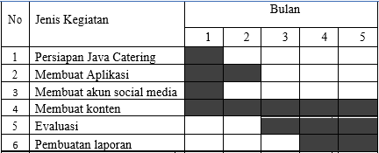
Jadwal Kegiatan

Slide 13
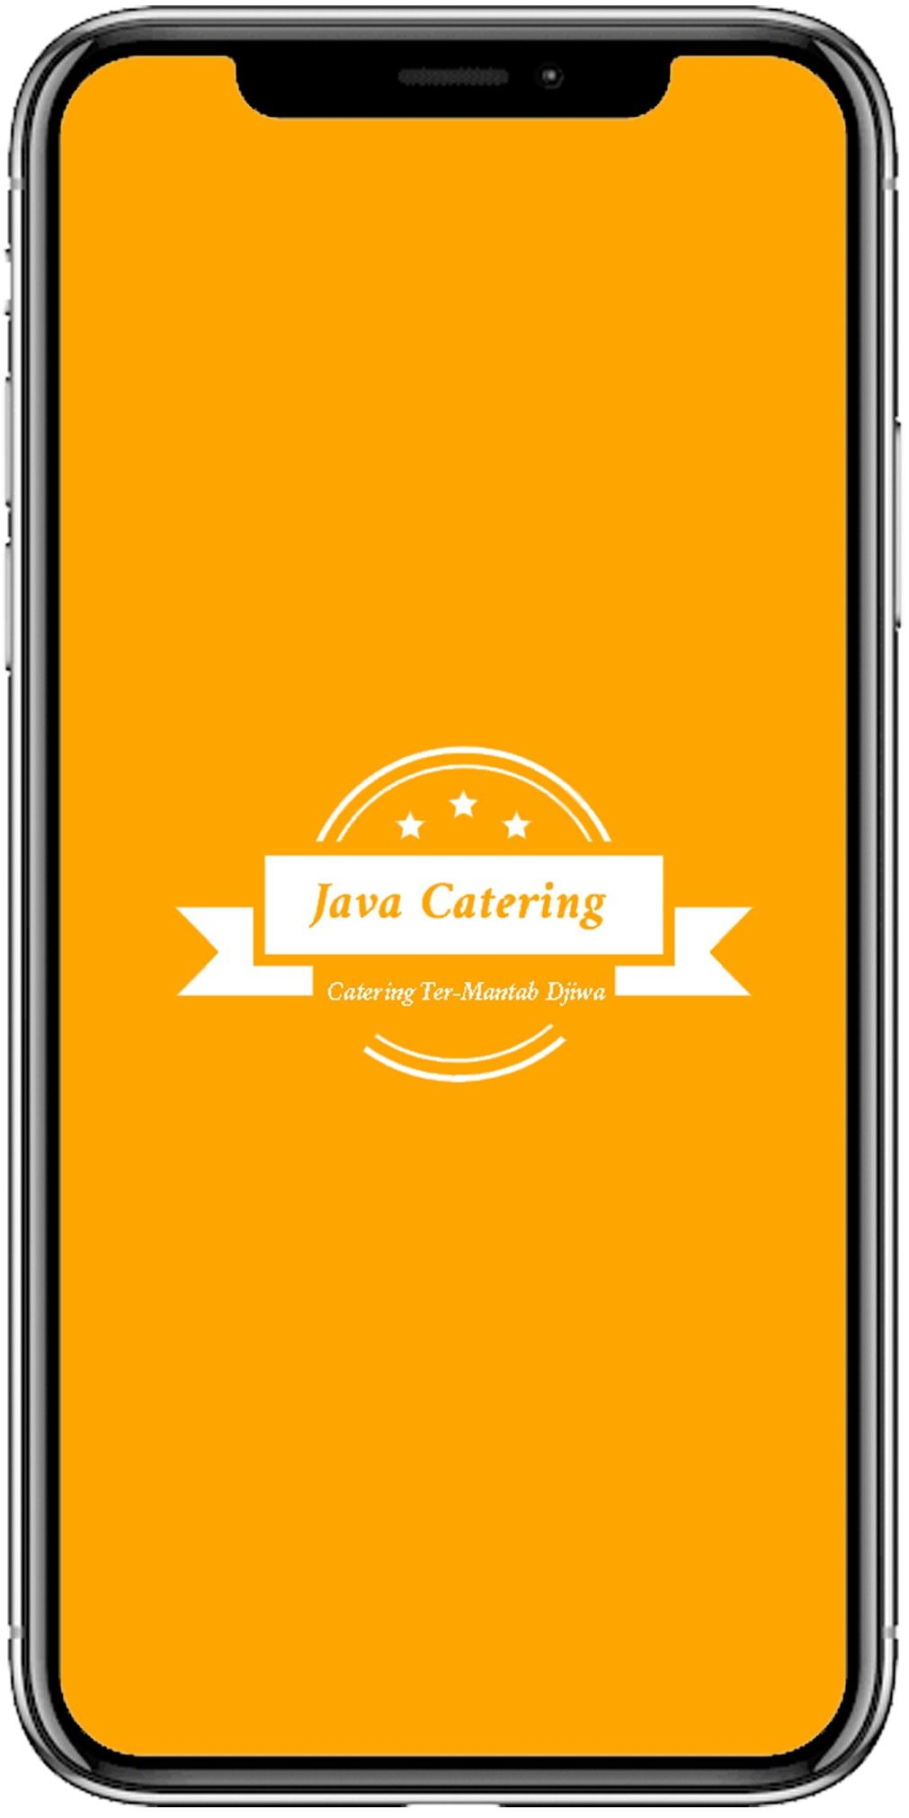
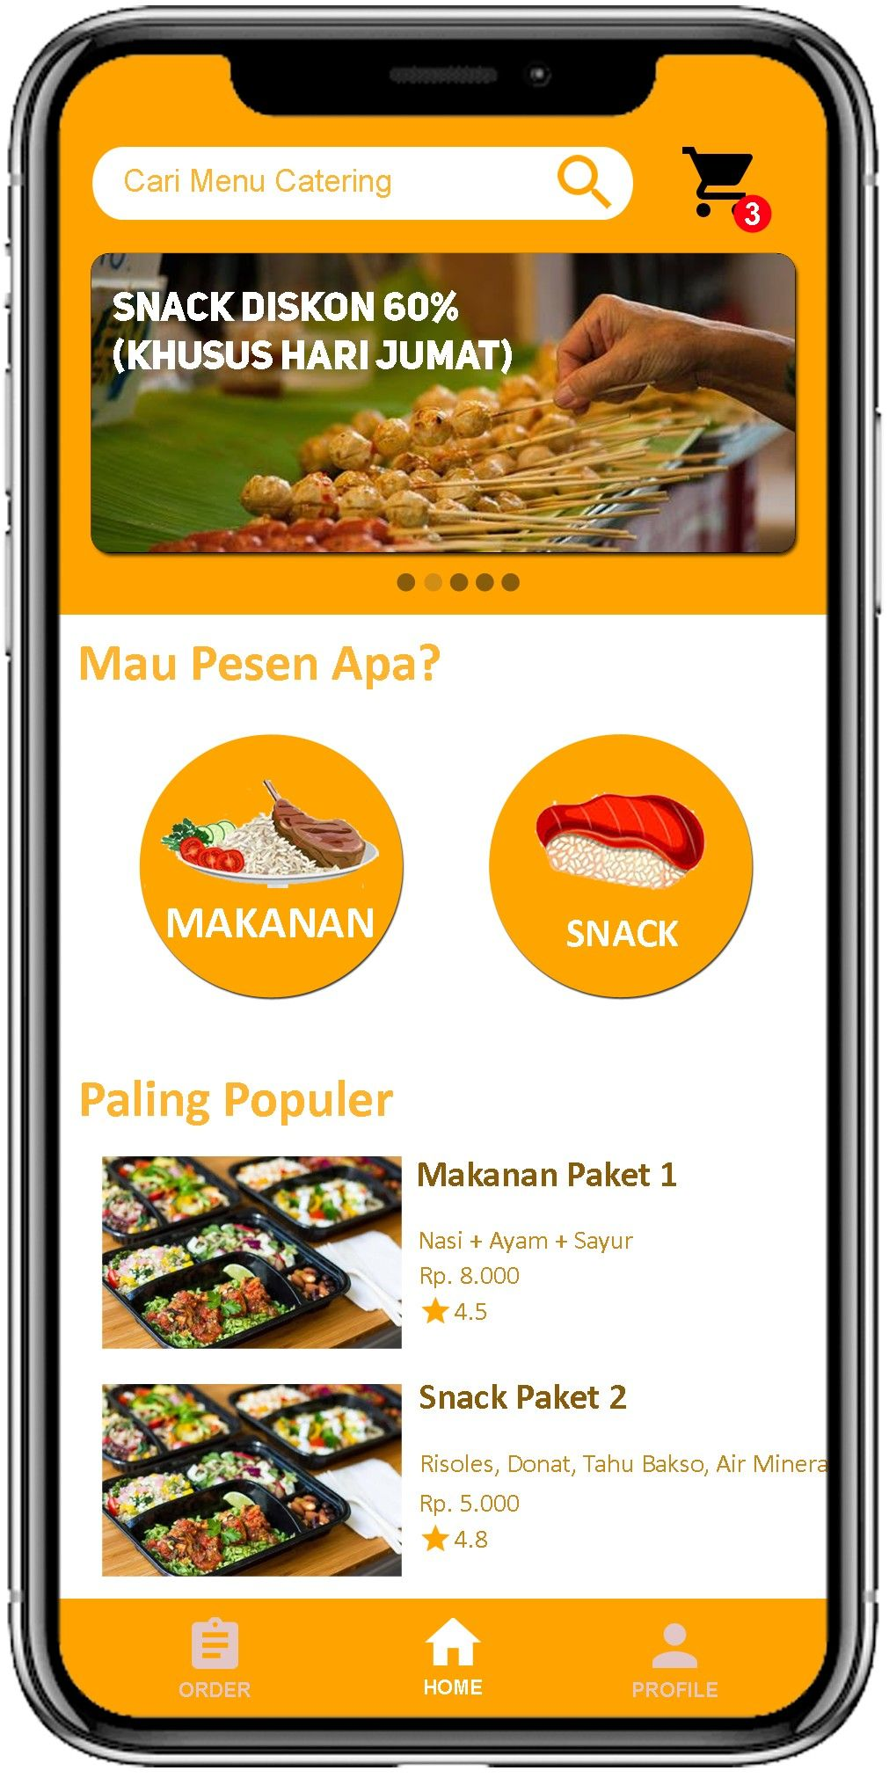
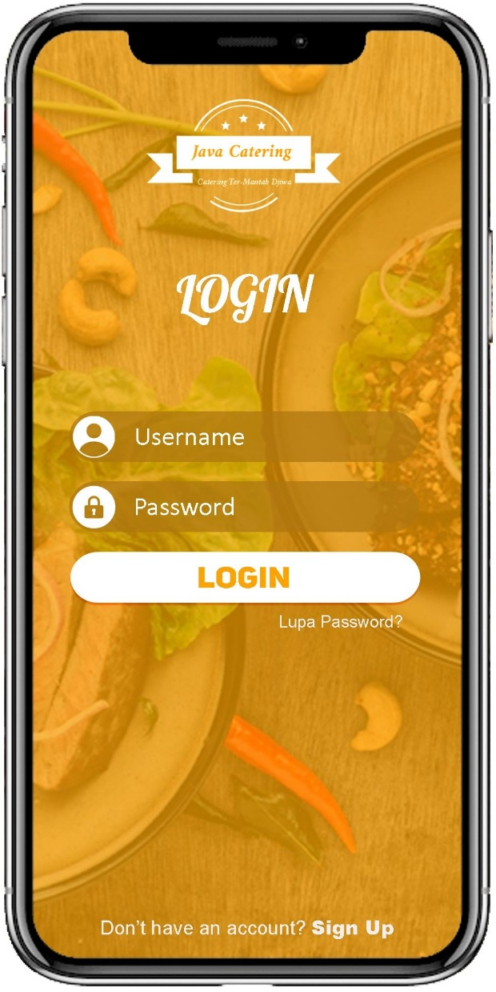
Lampiran

Slide 14

Thank You

